Slide 1
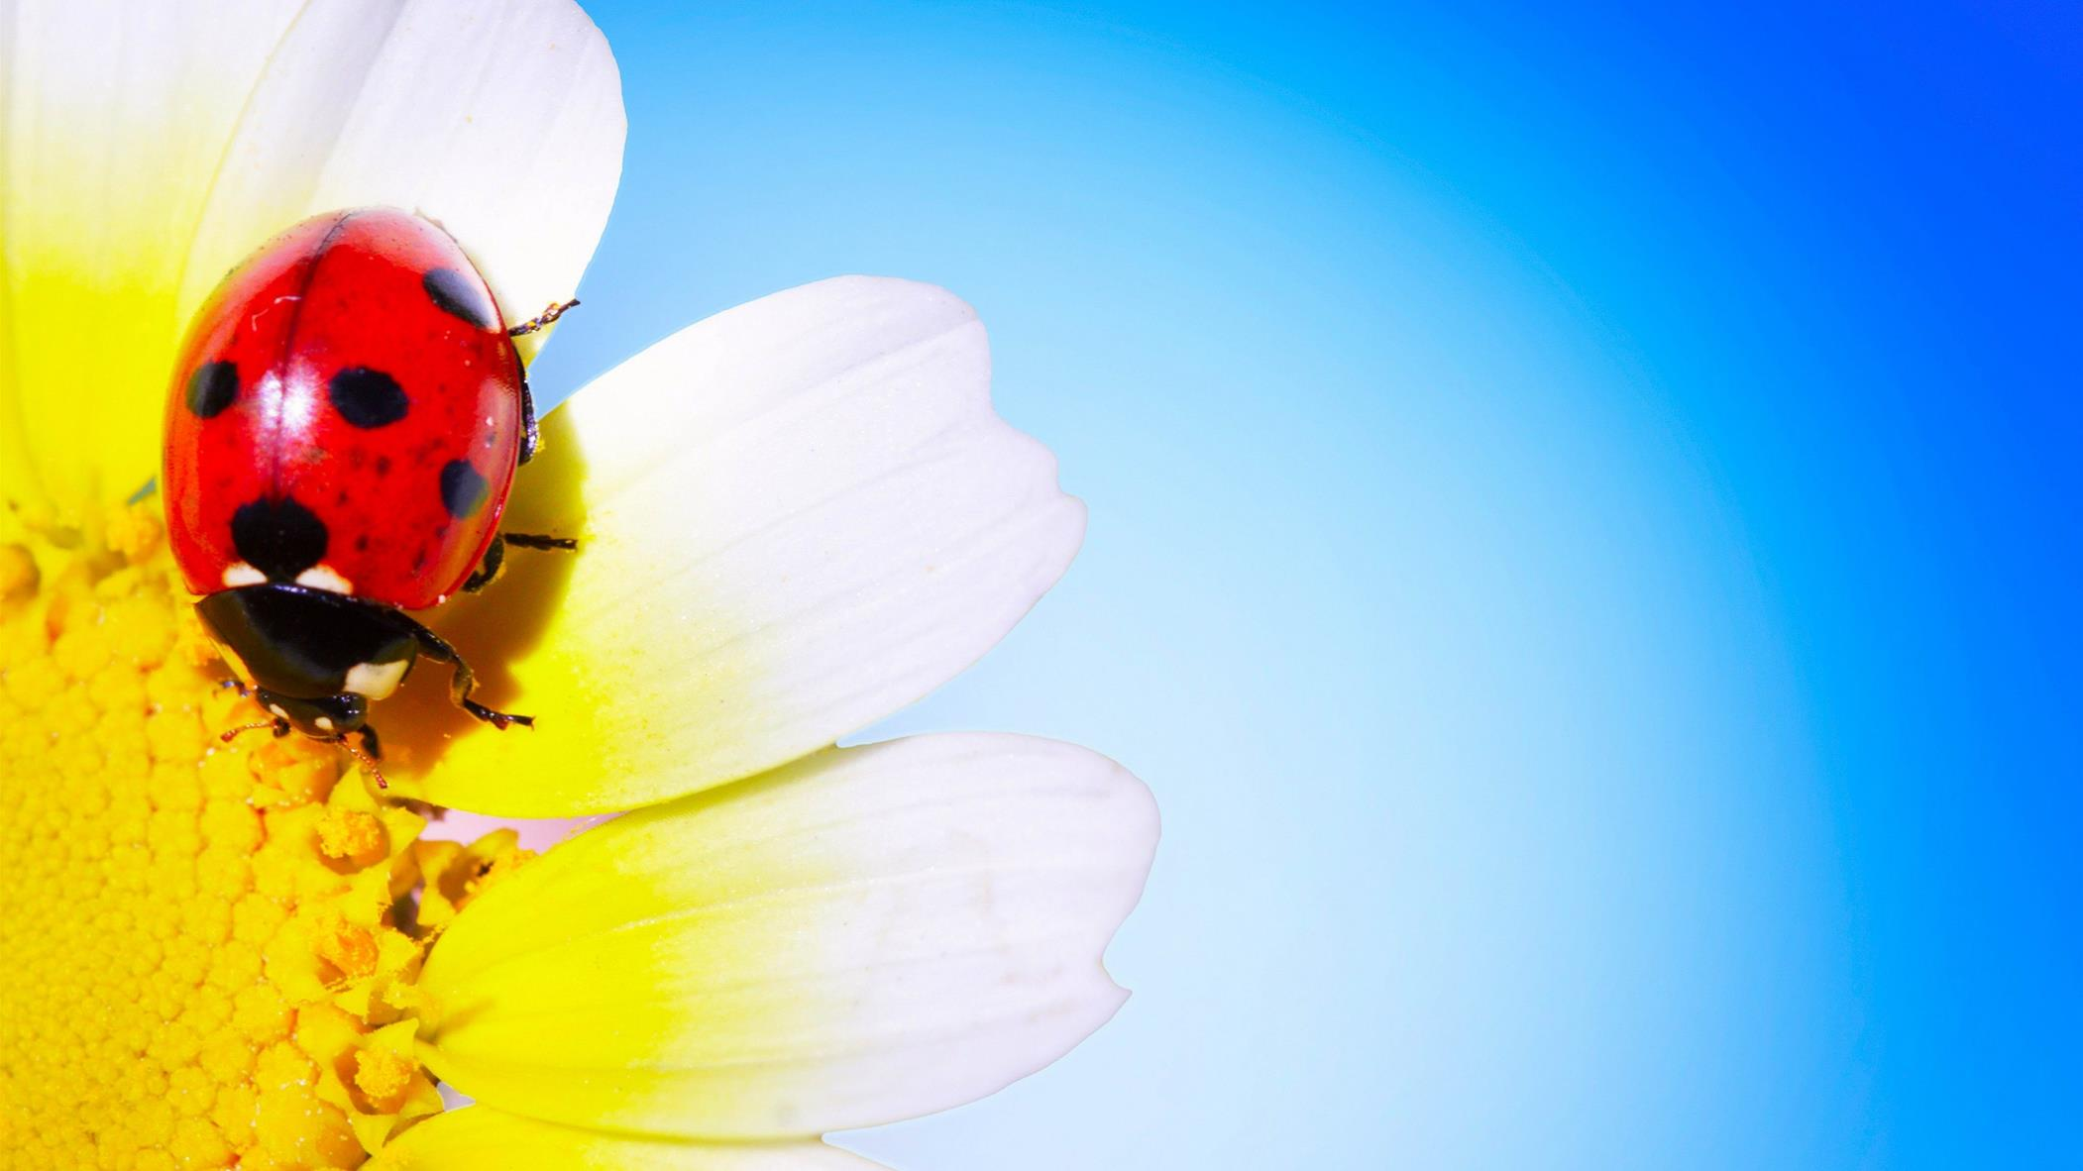
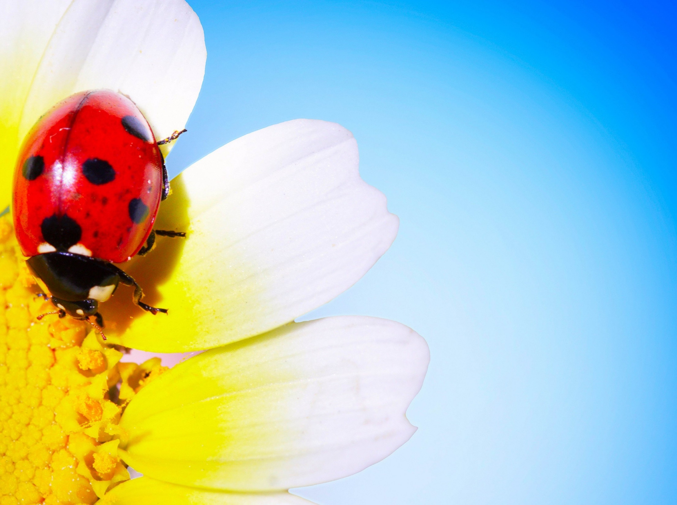
Божья коровка
Выполнила: воспитатель МБДОУ №4 пгт Кавалерово , Савчук Татьяна Викторовна

Slide 2
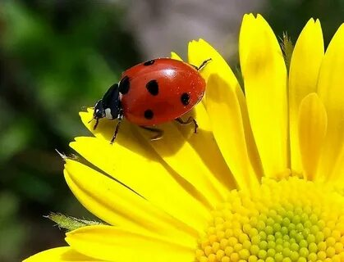
Всех жучков она милей, спинка алая у ней.
А на ней кружочки — чёрненькие точки.
Божья коровка – на самом деле жук.
Самые известные божьи коровки – те,
у которых семь черных точек на спинке.

Slide 3
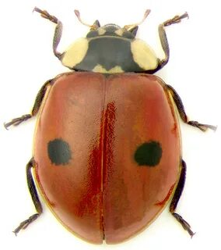
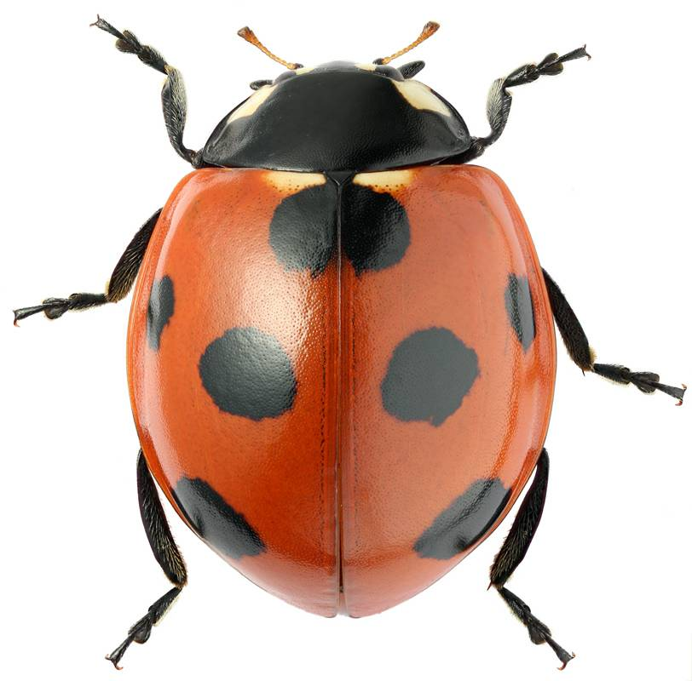
Количество точек на спинке б.коровки может быть разным. Если
2 точки, то б.коровок называют двухточечными, 5 – пятиточечными,
7 – семиточечными (они самые распространенные) и т.д.

Slide 4
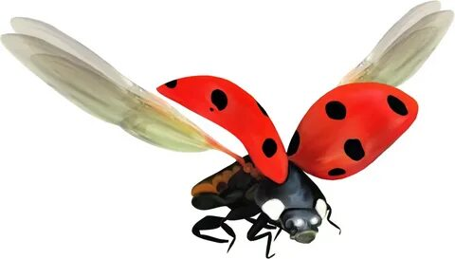
Как выглядит божья коровка?
Маленькая чёрная головка, 6 лапок, красные жёсткие крылья в чёрный горошек, под которыми скрывается еще одна пара прозрачных крылышек, при помощи которых б.коровки летают

Slide 5
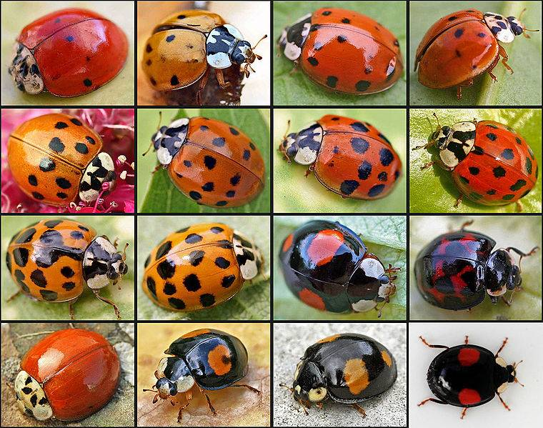
Разнообразие божьих коровок

Slide 6
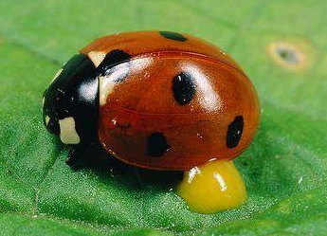
Почему божью коровку так называют?
Божьими их называют из-за их пользы (уничтожают тлю, помогают огородникам), считают их посланниками Бога, а коровками – за то, что они не только уничтожают тлю, но и питаются её сладким "молочком" - выделениями. А еще, если легонько прикоснуться к спинке жука, то из сгибов его ножек выделяется желтоватая ядовитая жидкость с резким запахом, похожая на «молочко». Для человека этот яд не страшен, а вот птица, схватившая это насекомое, обожжёт горло. Яркий окрас б.коровок так же отпугивает их врагов.
Б.коровки охраняются законом, они занесены в Красную книгу, как исчезающие насекомые.

Slide 7
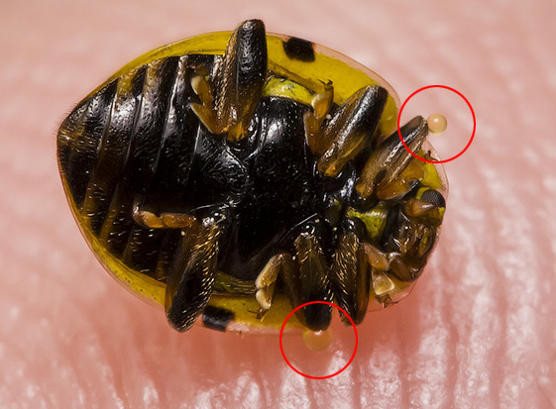
«молочко»
А еще божья коровка в случае опасности умеет «падать в обморок».
Стоит взять жука в руки, он тут же поджимает ножки, замирает, притворяется неживым.

Slide 8
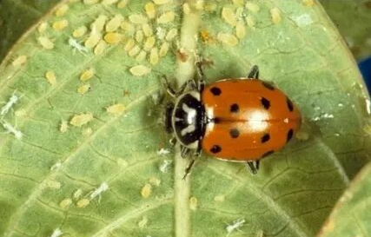
Чем полезны божьи коровки?
Они поедают вредителей растений - личинки мелких насекомых, тлю.
Многие фермеры специально разводят б.коровок.
Б.коровки охраняются законом, они занесены в Красную книгу,
как исчезающие насекомые.

